Slide 1
Sistema de Gestión de Eventos
Sistema integral para gestionar el ciclo completo de eventos, desde planificación hasta informes post-evento.
Idea Principal y Problemática
Idea Principal: Sistema integral para gestionar el ciclo completo de eventos, desde planificación hasta informes post-evento.
Problemática que resuelve:
Pérdida de información sobre inscripciones y pagos
Dificultades en control de asistencia y capacidad
Problemas de comunicación con participantes
Falta de seguimiento financiero en tiempo real
Imposibilidad de generar reportes precisos

Slide 2






Objetivos del Sistema
Objetivo General: Desarrollar un sistema informático para gestionar integralmente todos los aspectos de organización y realización de eventos.
Gestionar eventos
Administrar inscripciones
Controlar pagos
(CRUD completo)
y controlar cupos
y estado financiero
Facilitar realización
Generar informes
del evento
estadísticos

Slide 3

Módulo 1
Gestión de Eventos
Responsable: Ignacio Ancherama
Validaciones principales:
Funcionalidades clave:
Fecha del evento debe ser posterior a hoy
Crear eventos con validaciones (fecha futura, horarios coherentes, capacidad > 0)
Hora fin > hora inicio
Capacidad máxima > 0
Consultar eventos (por ID, nombre, fecha, o todos)
Precio >= 0
Modificar eventos existentes
Eliminar eventos (con validación de inscripciones asociadas)

Slide 4
Módulo 2
Registro e Inscripciones
Responsable: Sebastian Stefanelli
Funcionalidades clave:
Reglas de negocio:
Registrar participantes con validación de cupos
No exceder capacidad máxima
Gestionar lista de espera automática cuando evento está lleno
Validar evento activo y fecha futura
Cancelación con 24hs de anticipación
Cancelar inscripciones (con regla de 24 horas)
Auto-promoción desde lista de espera al liberar cupos

Slide 5






Módulo 3
Pagos y Cobros
Responsable: Joaquin Landra
Registrar pagos
Controlar estados de pago
Validar pago
con diferentes métodos
(confirmado/pendiente/rechazado)
antes de fecha del evento

Slide 6



Módulo 4
Realización del Evento
Responsable: Julian Vazquez
Registrar asistencia (check-in)
Controlar llegada
Gestionar actividades
solo el día del evento
de participantes
dentro del evento

Slide 7
Módulo 5
Generación de Informes
Responsable: Milagros Trotta
Tipos de informes:
Asistencia
Demográfico
Interés por Actividad
Comparativa registrados vs asistentes reales
Distribución por género, edad, país, profesión
Ranking de actividades más populares
Fidelización
Financiero
Participantes recurrentes entre eventos
Desglose de ingresos por categoría
Exportación: PDF y CSV

Slide 8
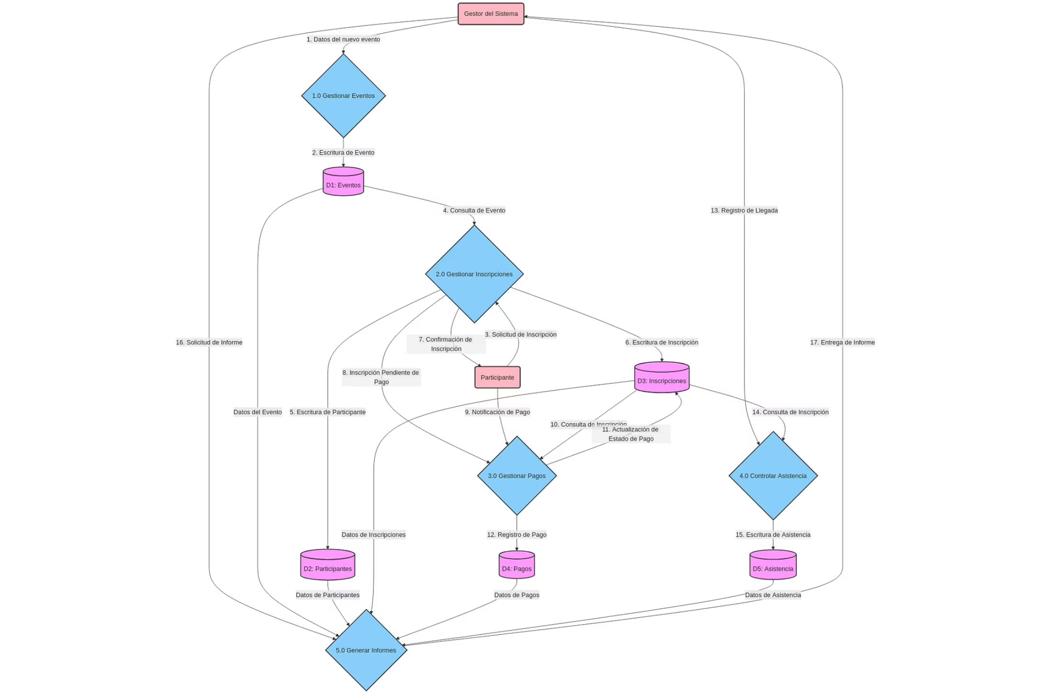
Diagrama DFD

Slide 9
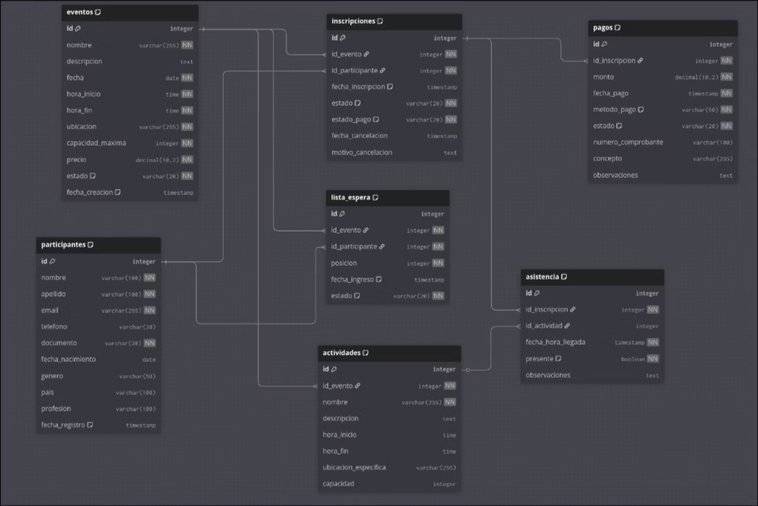
Diagrama DLR

Slide 10
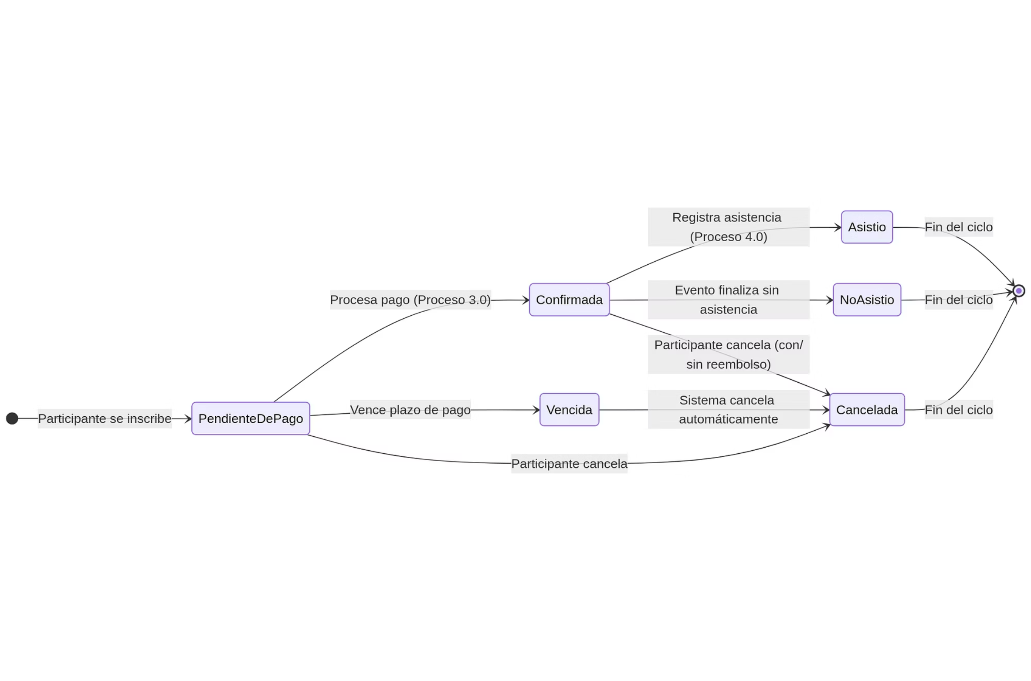
Diagrama de Transición de Estados

